Slide 1

Задание 27
Муниципальное автономное общеобразовательное учреждение средняя общеобразовательная школа № 3 г. Гулькевичи муниципального образования Гулькевичский район имени А.В. Кривцова
Цацуро Анна Николаевна,
учитель русского языка и литературы
г. Гулькевичи, 2024

Slide 2

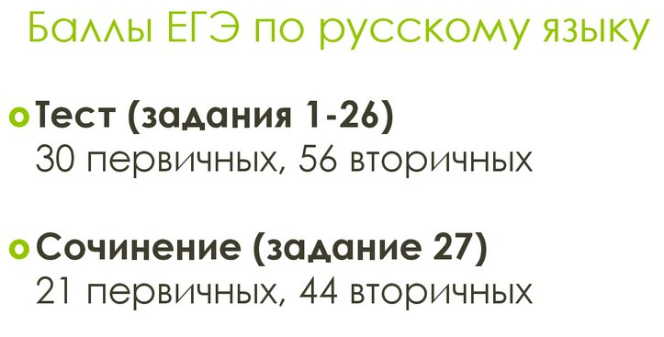

Slide 3
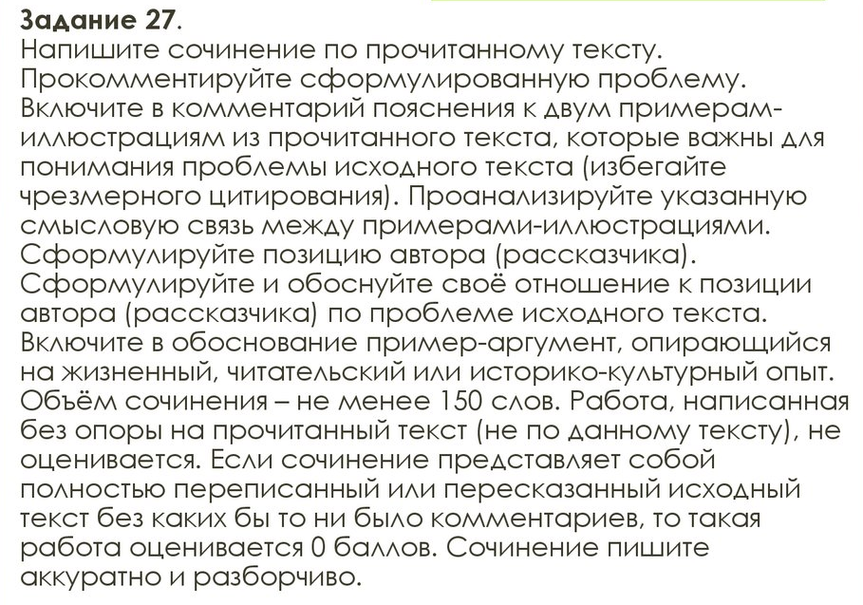

Slide 4
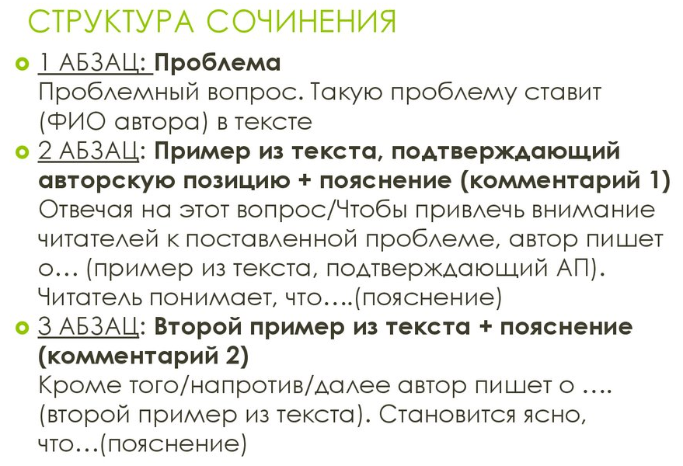

Slide 5
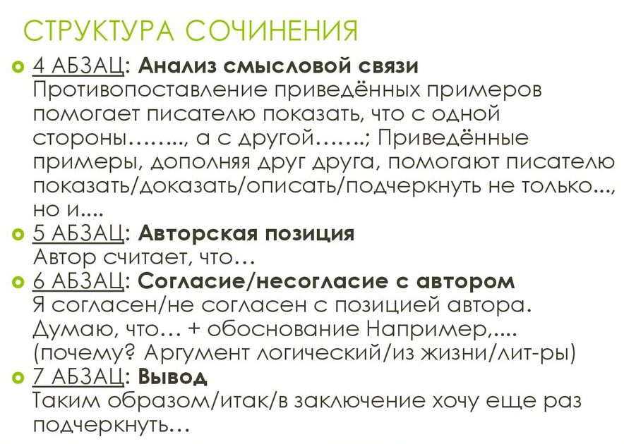

Slide 6
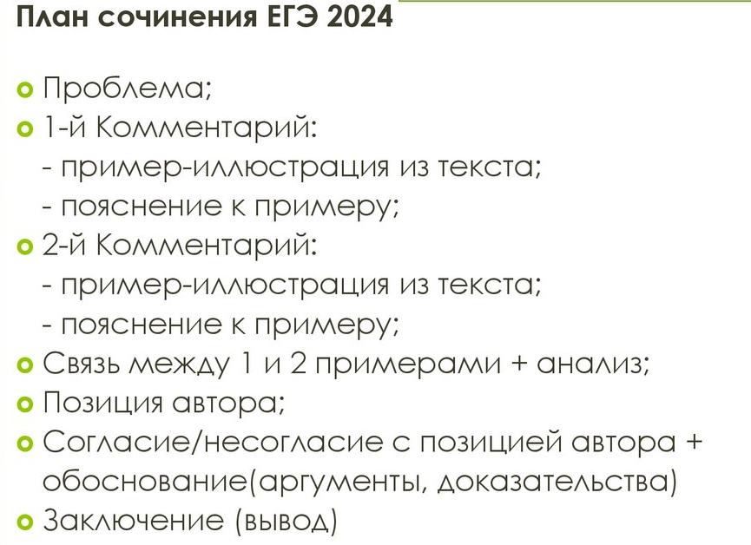

Slide 7
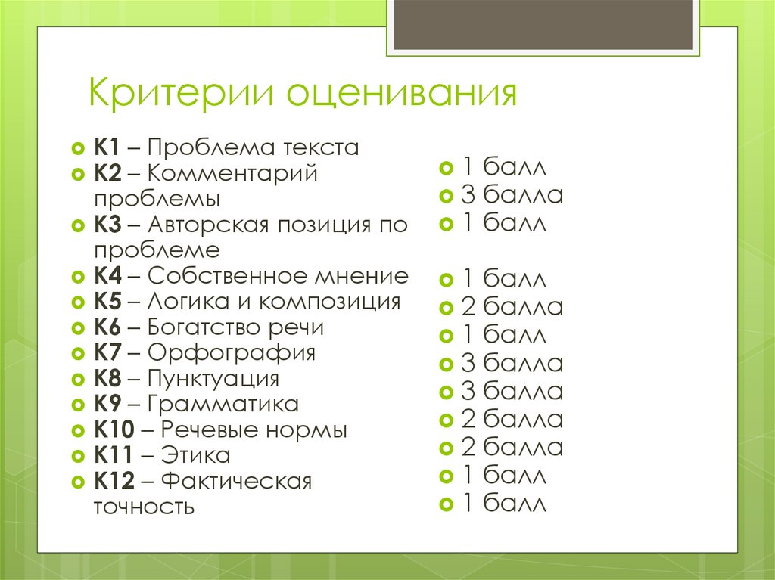

Slide 8
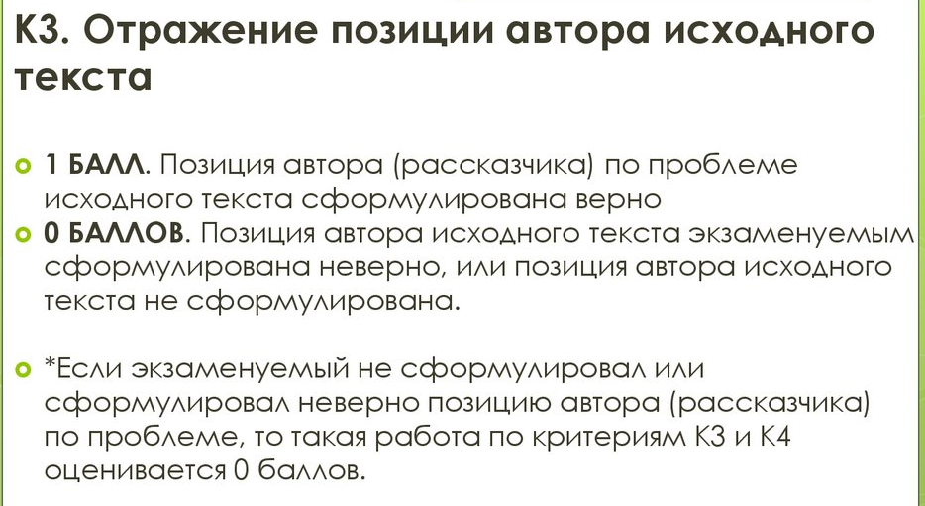

Slide 9
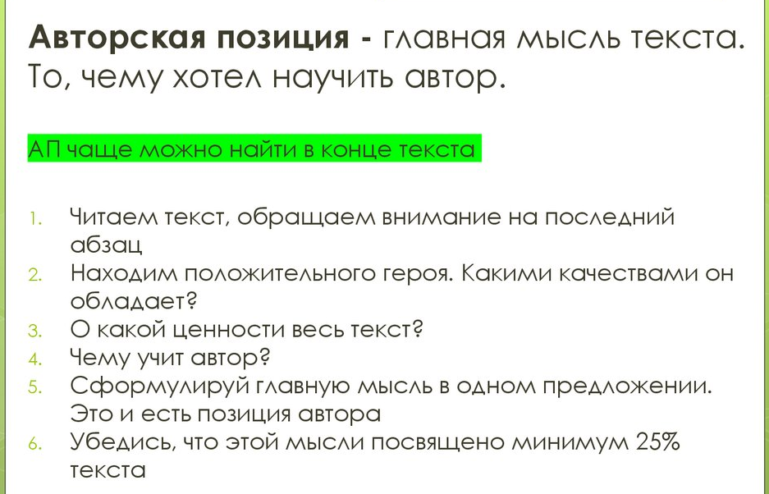

Slide 10
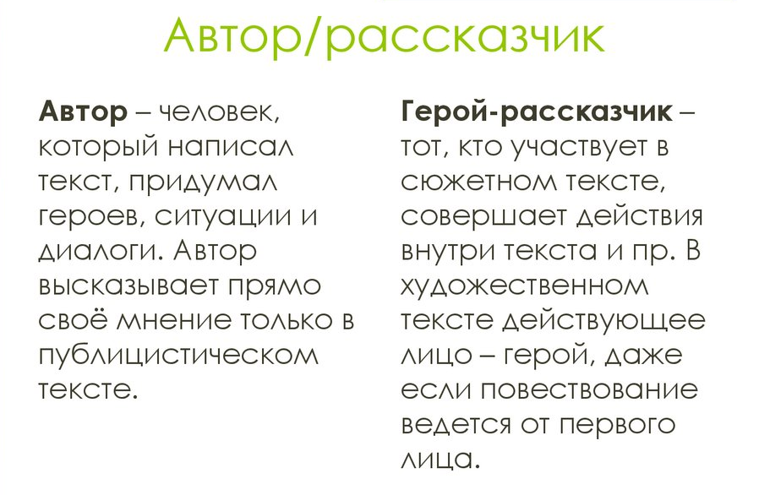

Slide 11
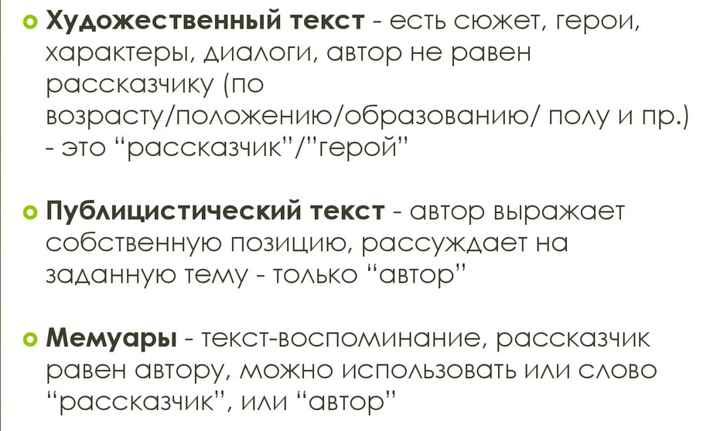

Slide 12
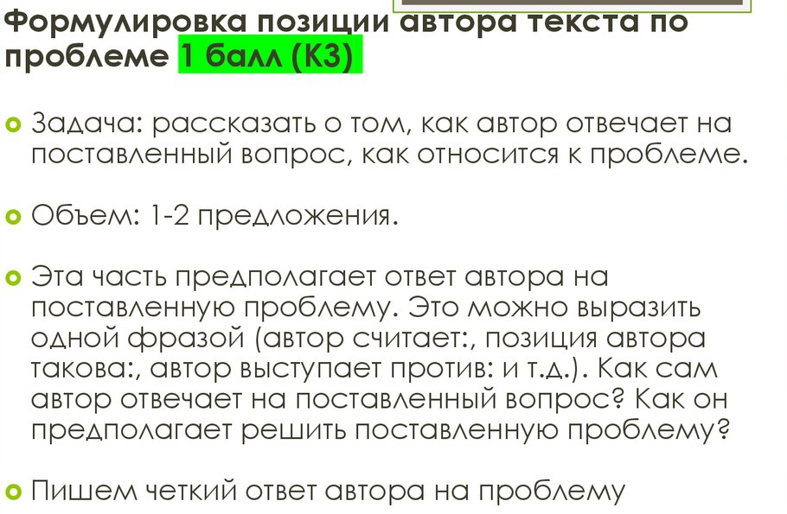

Slide 13
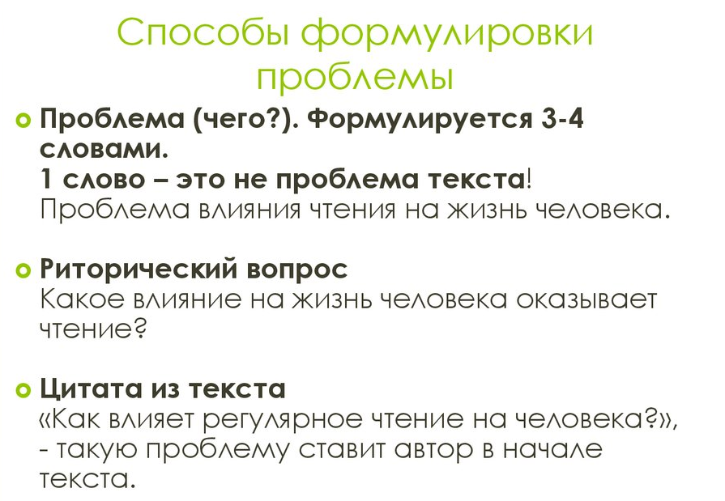

Slide 14
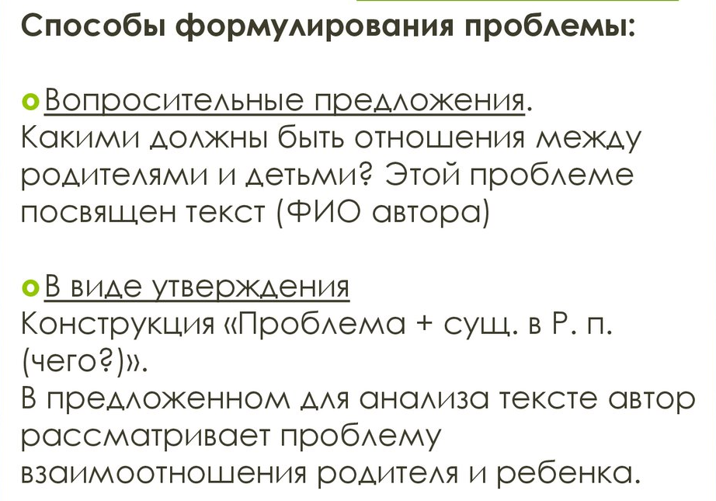

Slide 15
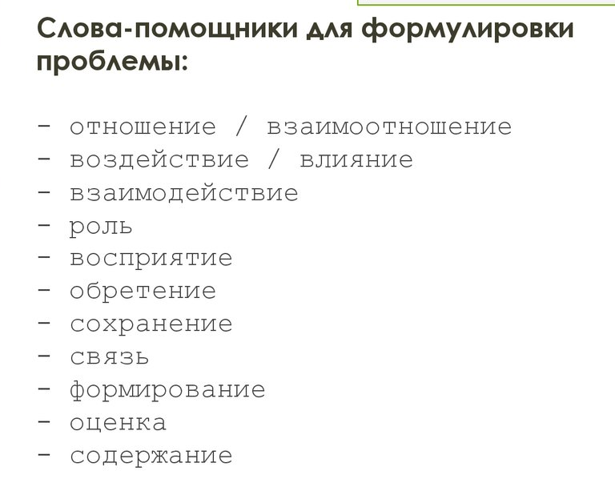

Slide 16
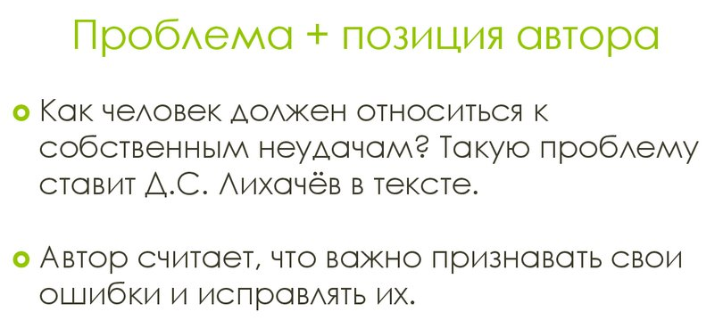

Slide 17
Учителю для работы
https://fipi.ru/navigator-podgotovki/navigator-ege
https://rustutors.ru/egeteoriya/
https://4ege.ru/russkiy/ и др.

